Slide 1
Space Shooter

Slide 2
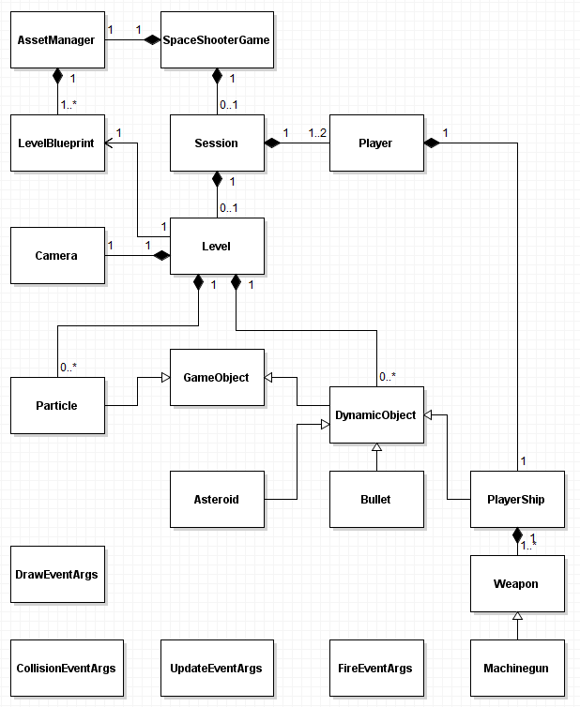
Luokkakaavio Projektin alussa

Slide 3
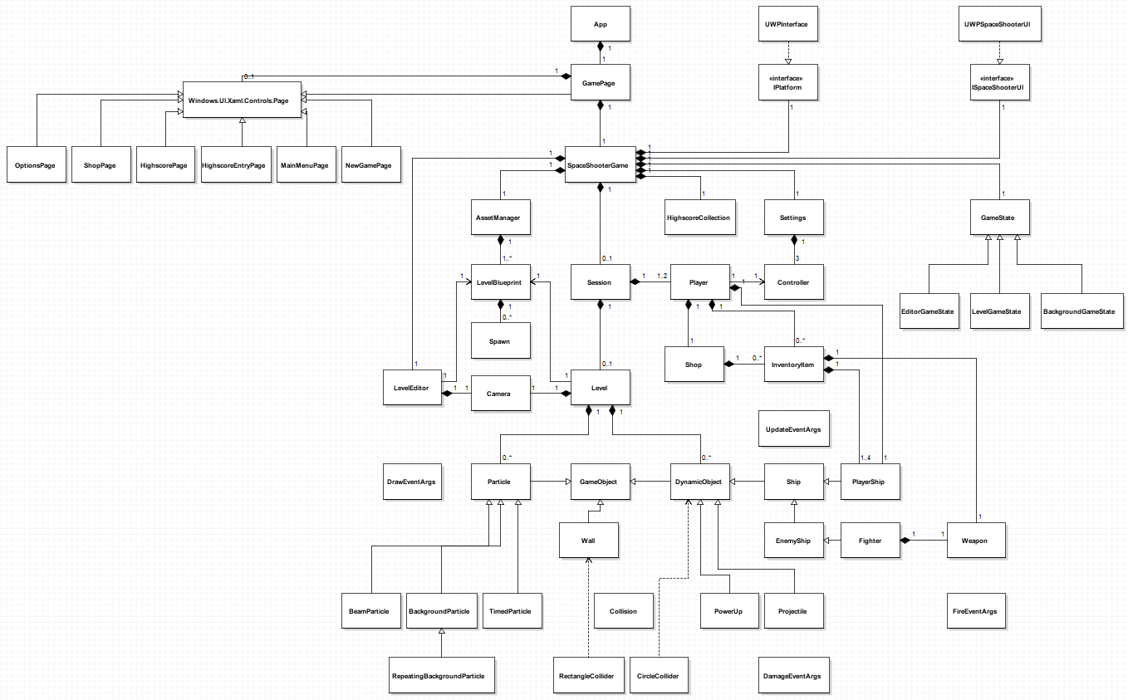
Lopullinen (karsittu) luokkakaavio:

Slide 4
Tilastotietoja
Työtunteja 157 yhteensä
Koodirivejä noin 2400
>320 Kommitointia githubiin

